Slide 1







MUTASYON
MODİFİKASYON

Slide 2







1-MUTASYON

Slide 3





•DNA ‘nın kendini eşlemesi sırasında oluşan hatalı eşleşmeler yada eşlenmeme gibi durumlarda genlerde ve kromozomlarda değişmeler meydana gelir.
•DNA’nın yapısında meydana gelen bu değişimlere mutasyon denir

Slide 4
MUTASYONLAR KALITSAL MIDIR?
•Vücut hücrelerinde mutasyon olursa sadece o kişiyi etkiler. Kalıtsal değildir.
•Üreme hücrelerinde mutasyon meydana gelirse kalıtsaldır. Yavru bireylere aktarılır

Slide 5
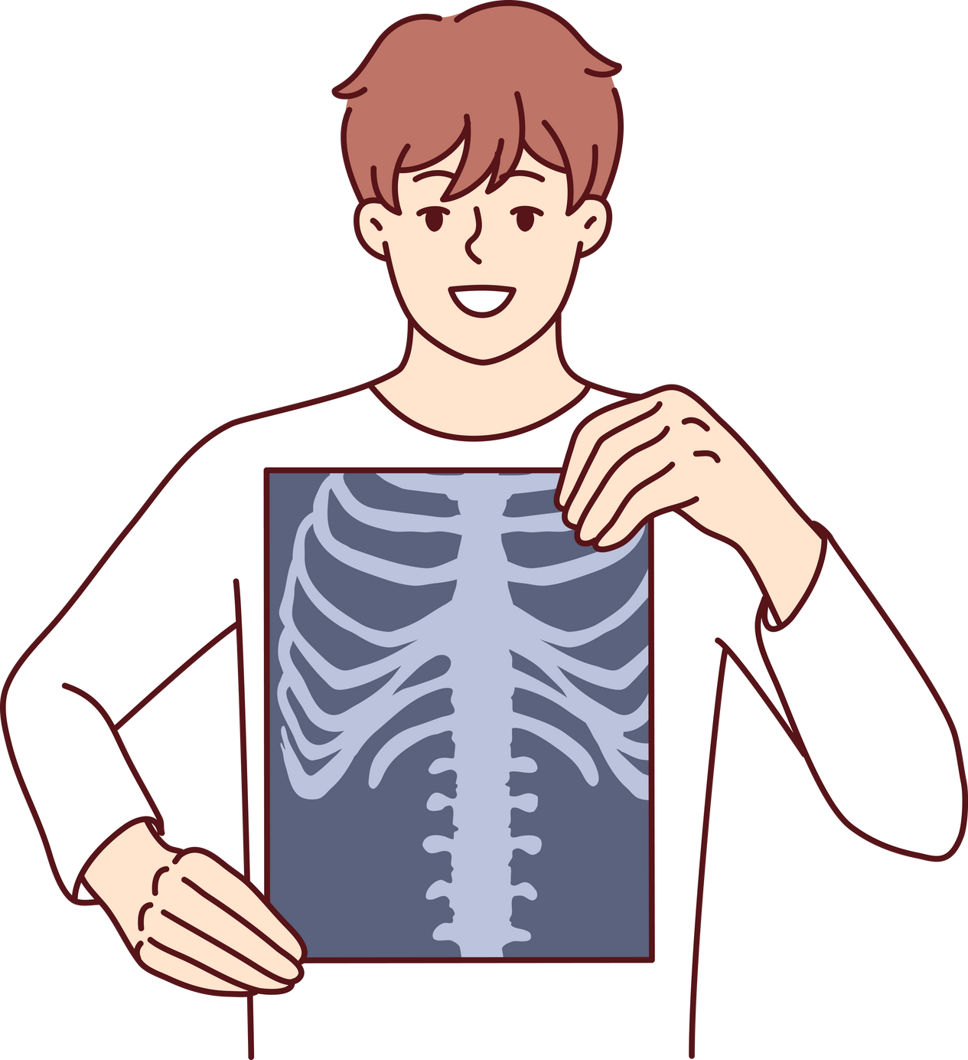


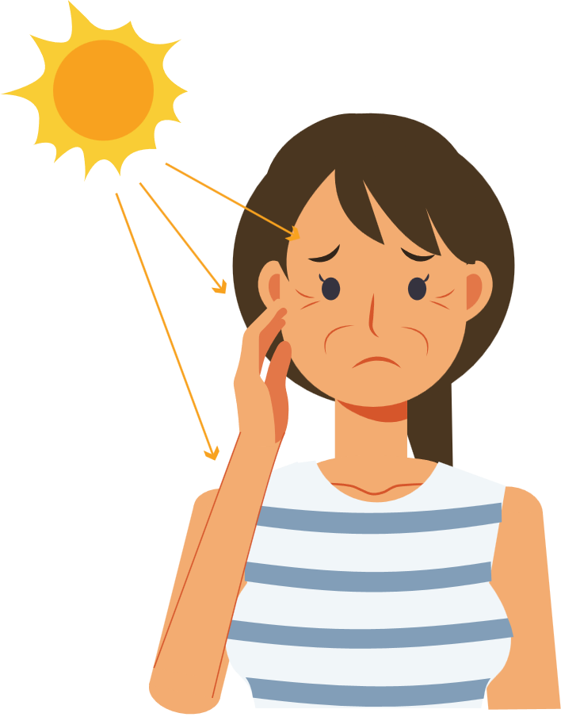
Mutasyona neden olan çevresel faktörler :
•Radyasyon
•X ışını
•Sigara katranı
•Yüksek sıcaklık
•Ultraviyole ışınlar
•Ateşli hastalıklar
•Katkı maddeleri
•Ultroviyole ışınlar

Slide 6

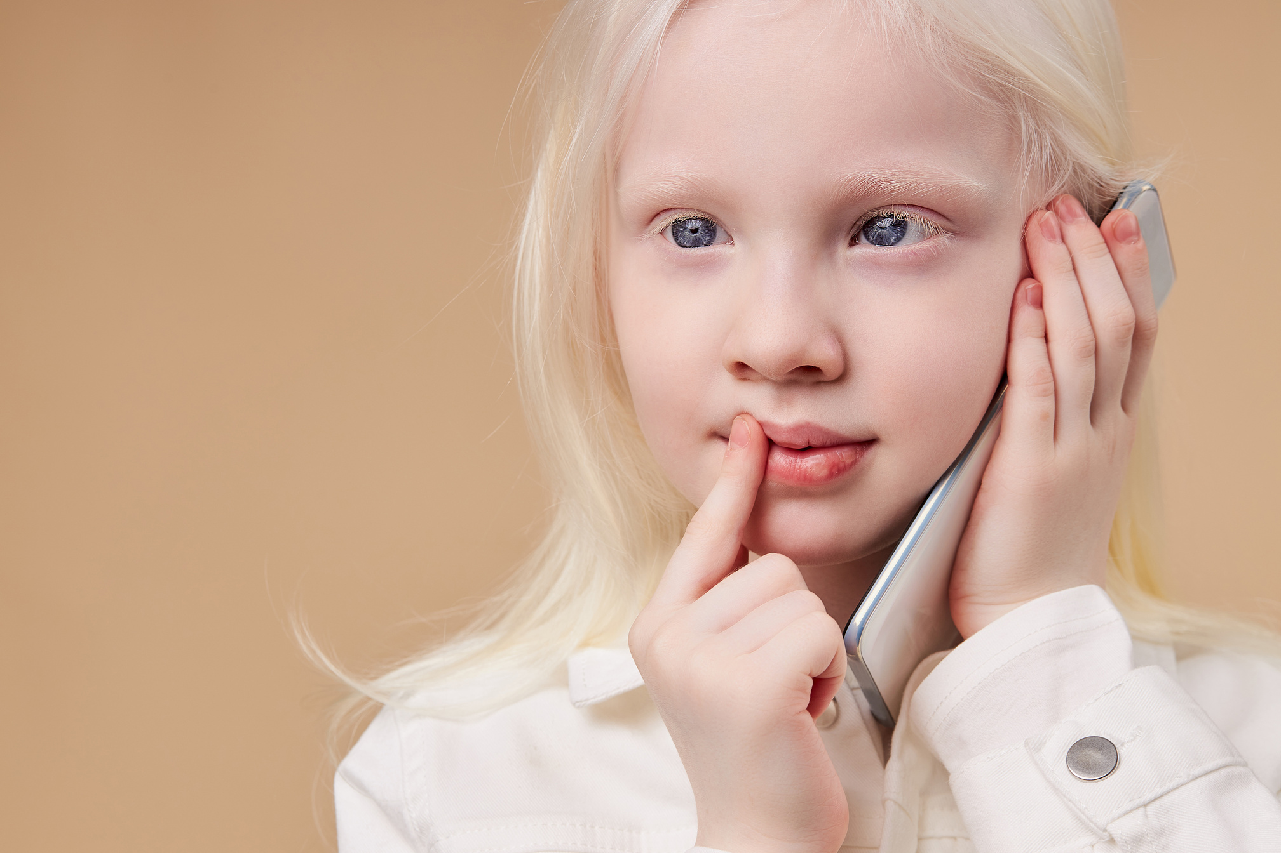
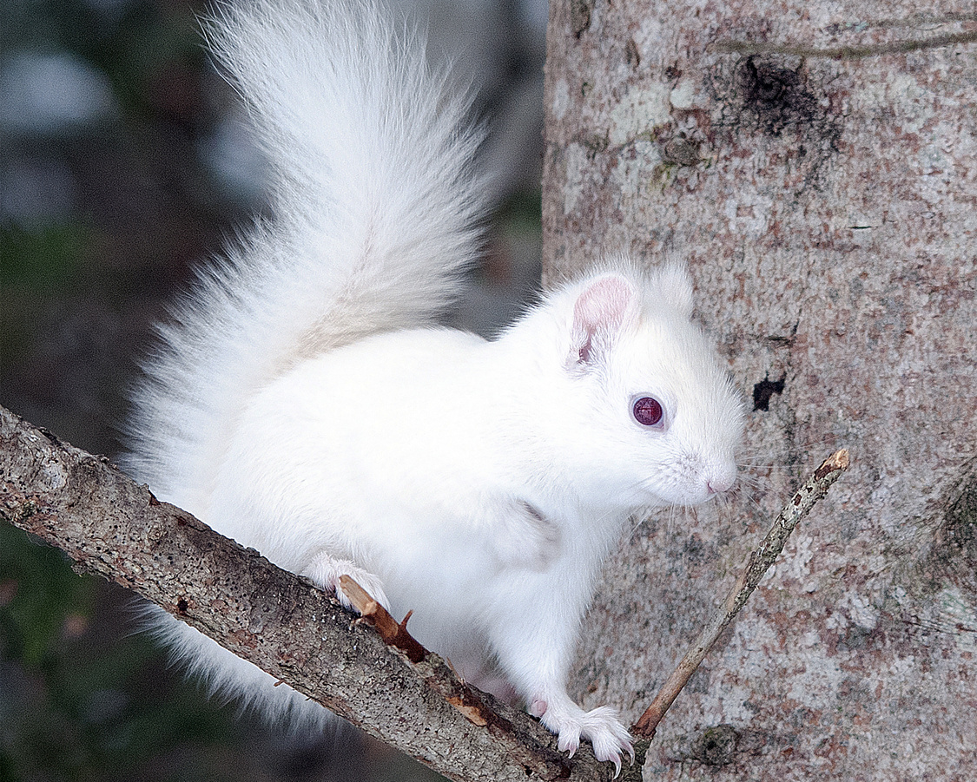
ALBİNOLUK

Slide 7
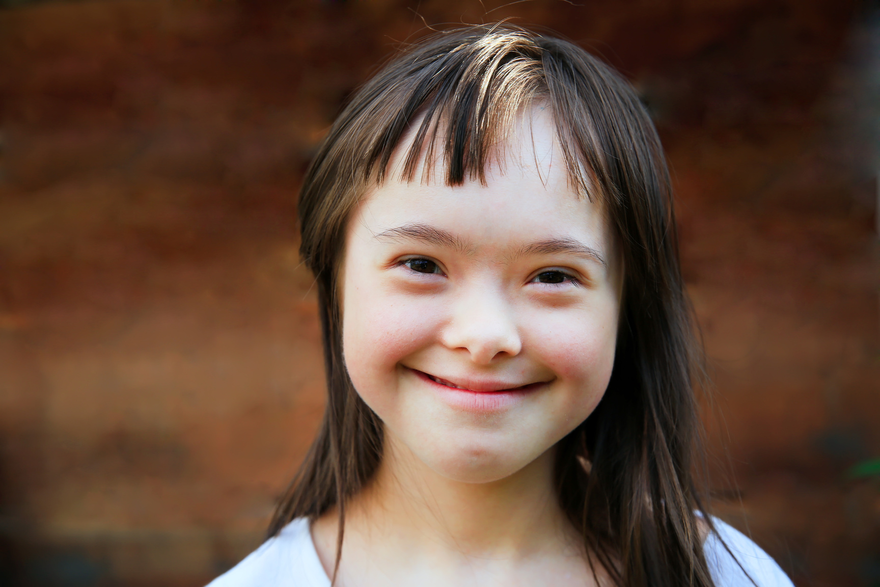
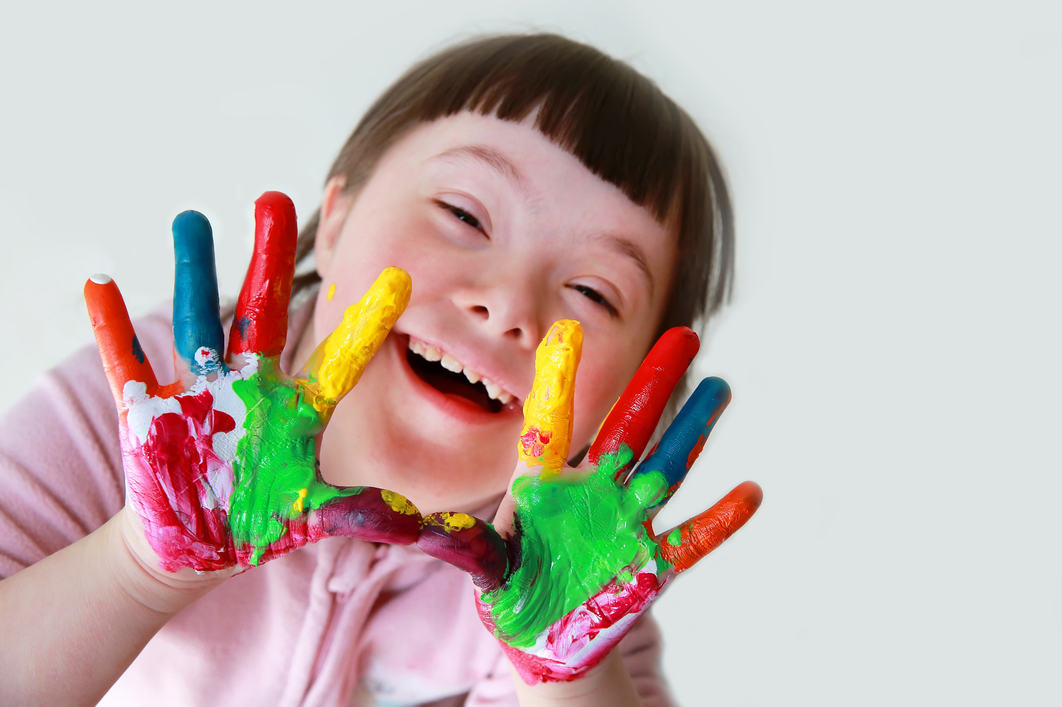
DOWN SENDROMU

Slide 8
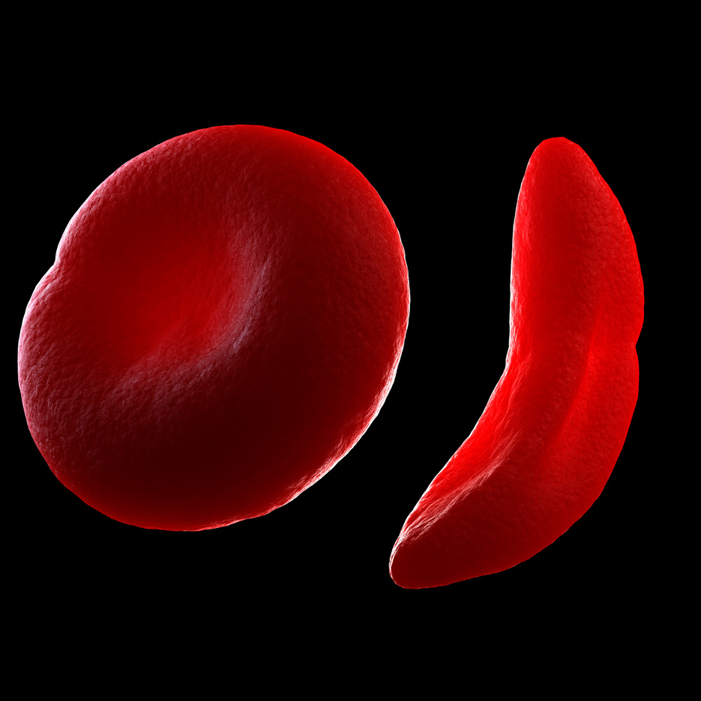
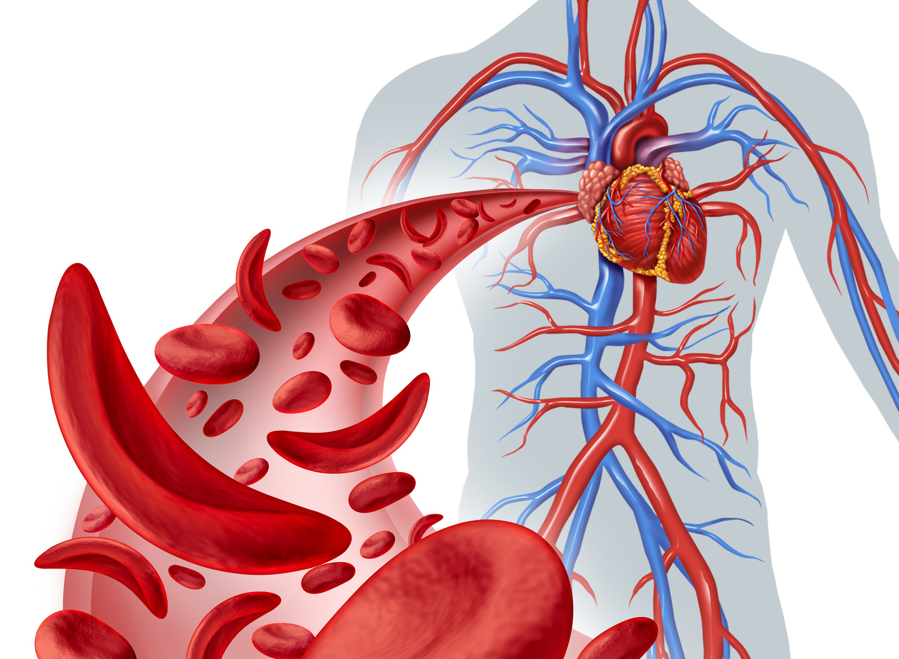
ORAK HÜCRELİ ANEMİ

Slide 9
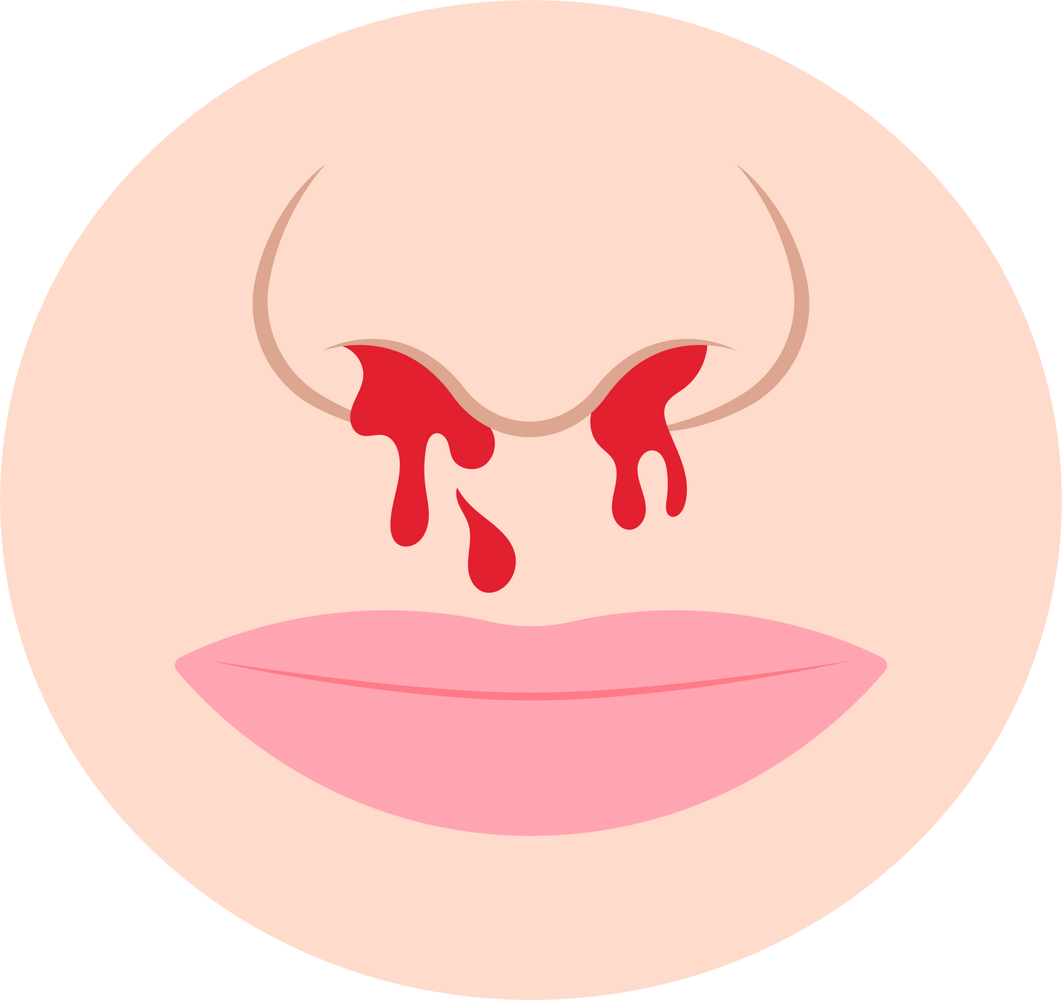
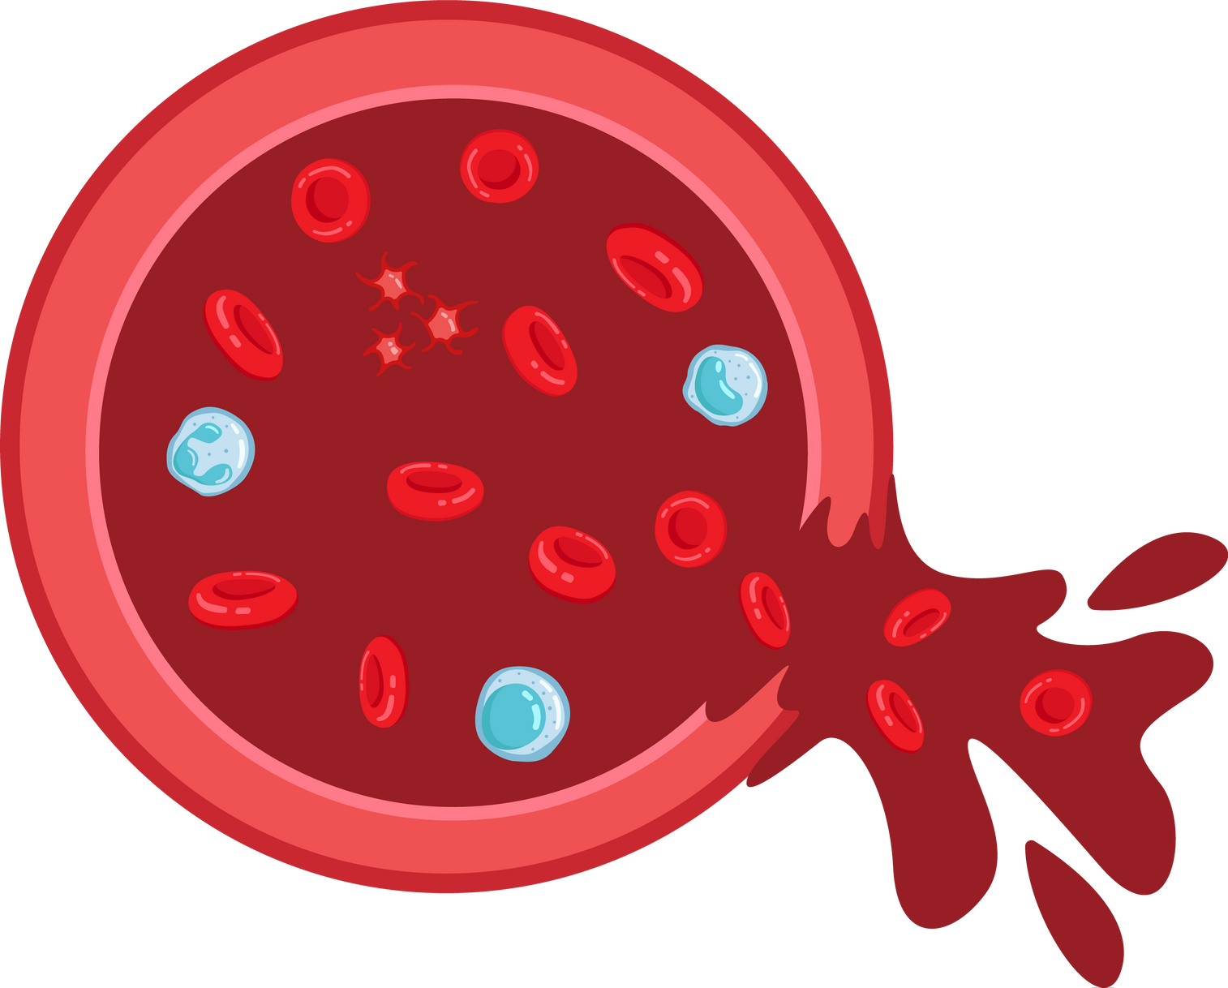
HEMOFİLİ (KANIN PIHTILAŞMAMASI)

Slide 10
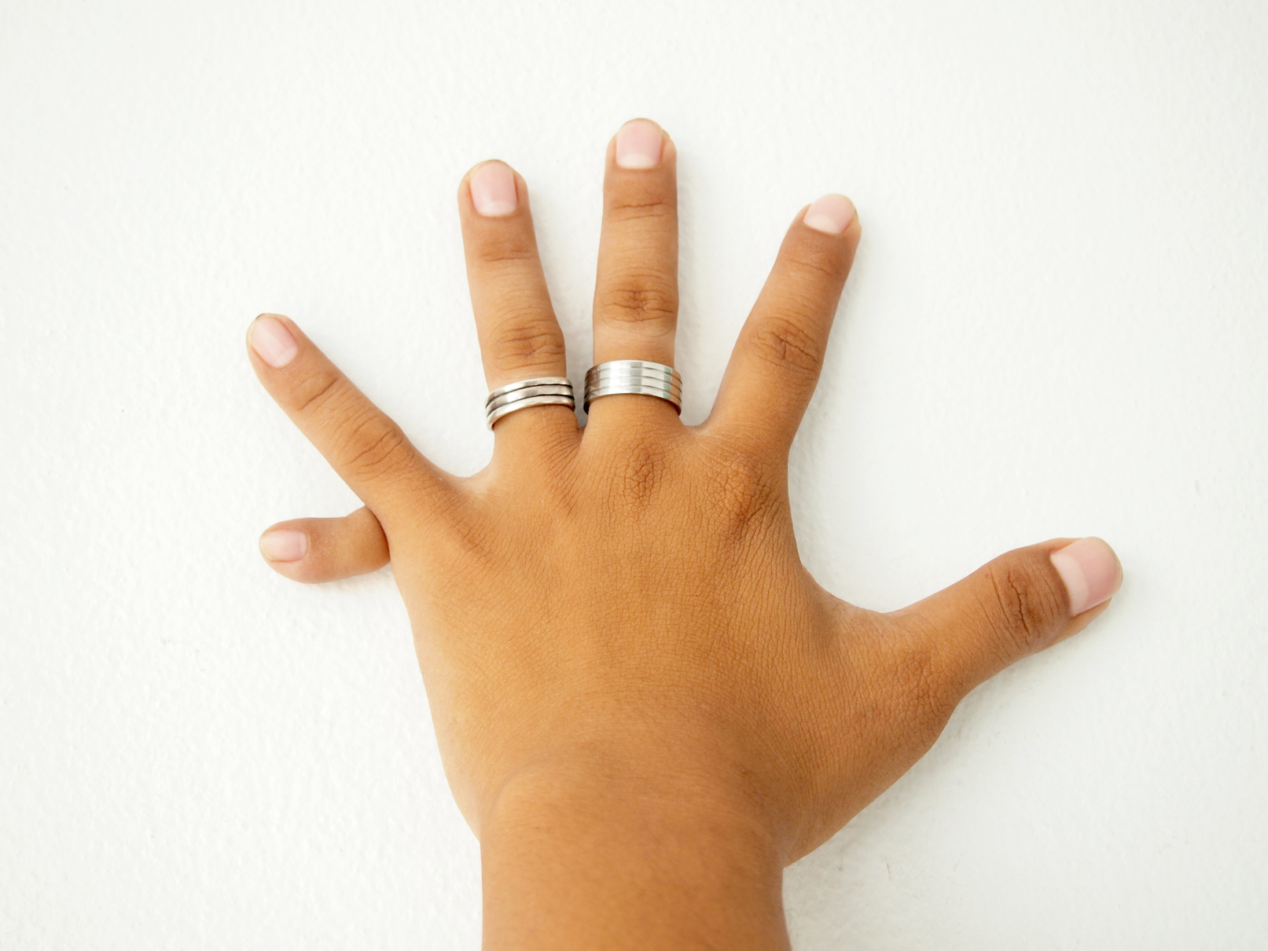
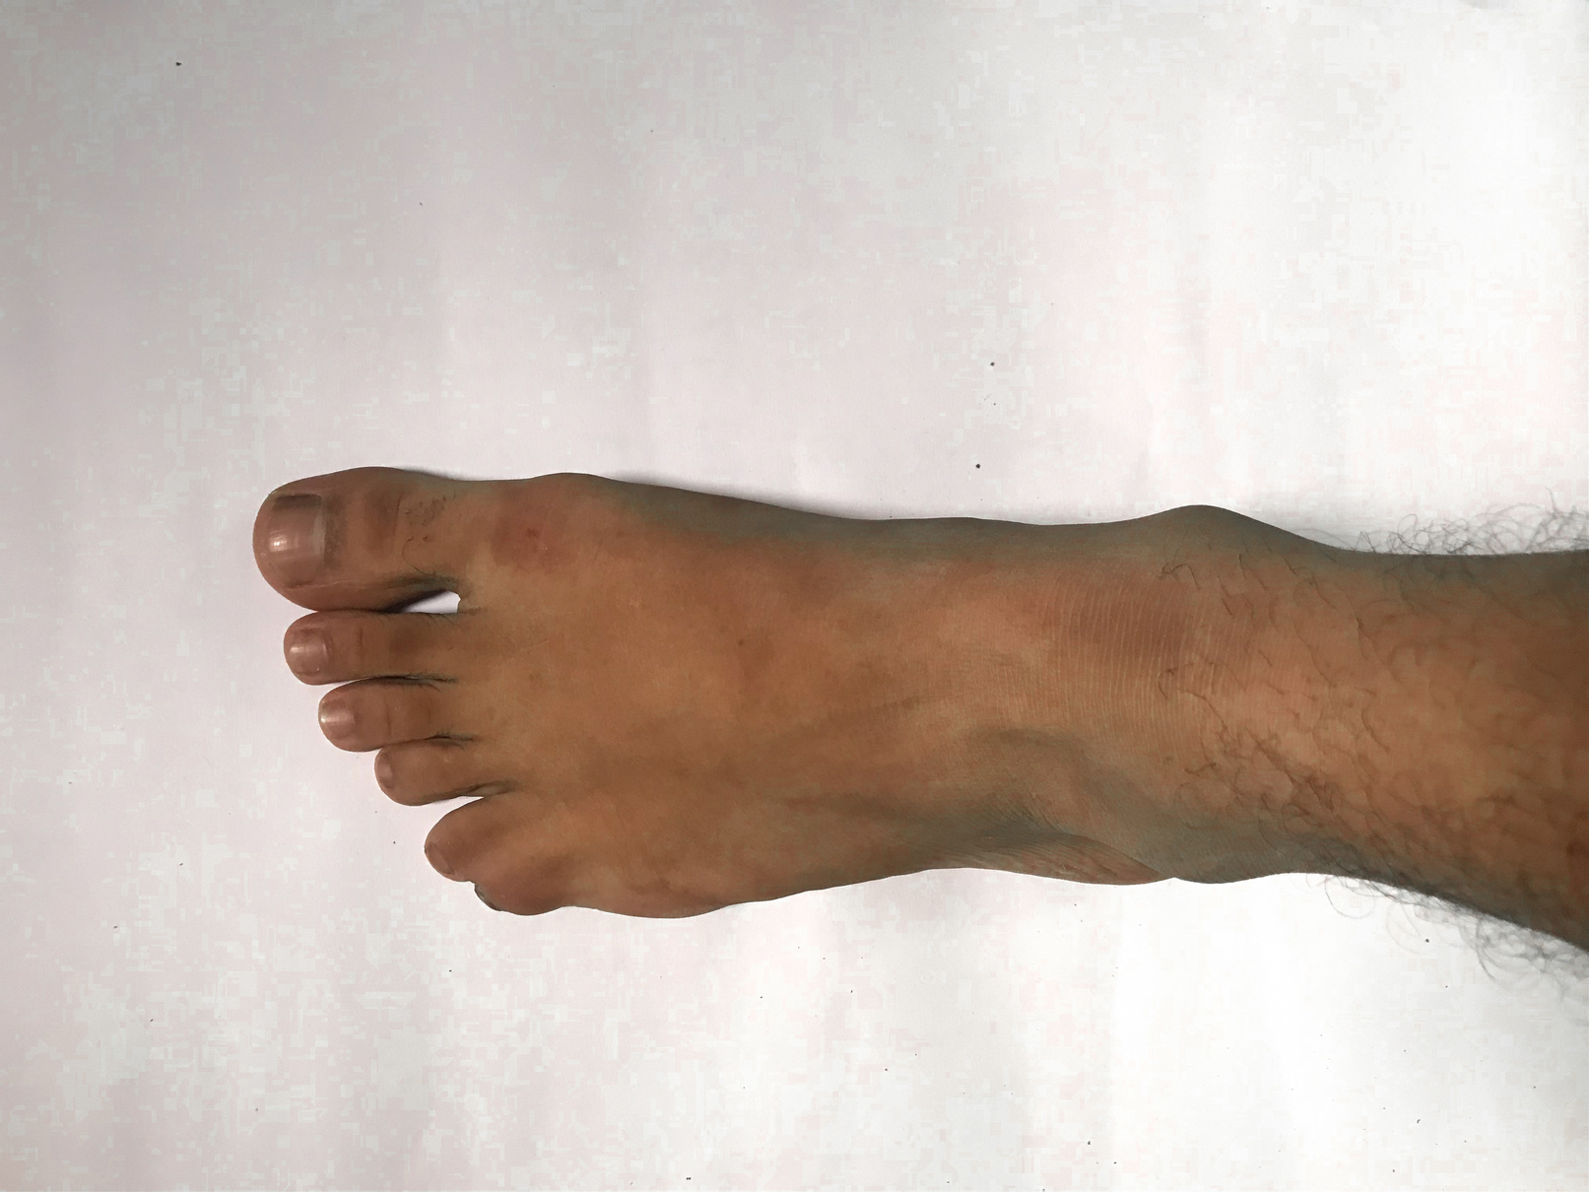
ALTI PARMAKLILIK

Slide 11
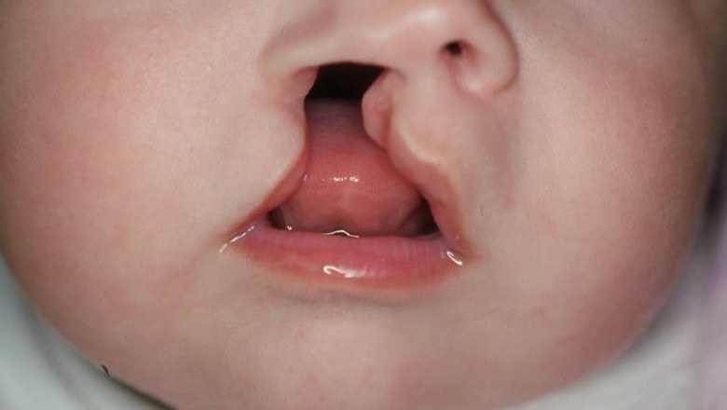
TAVŞAN DUDAK

Slide 12
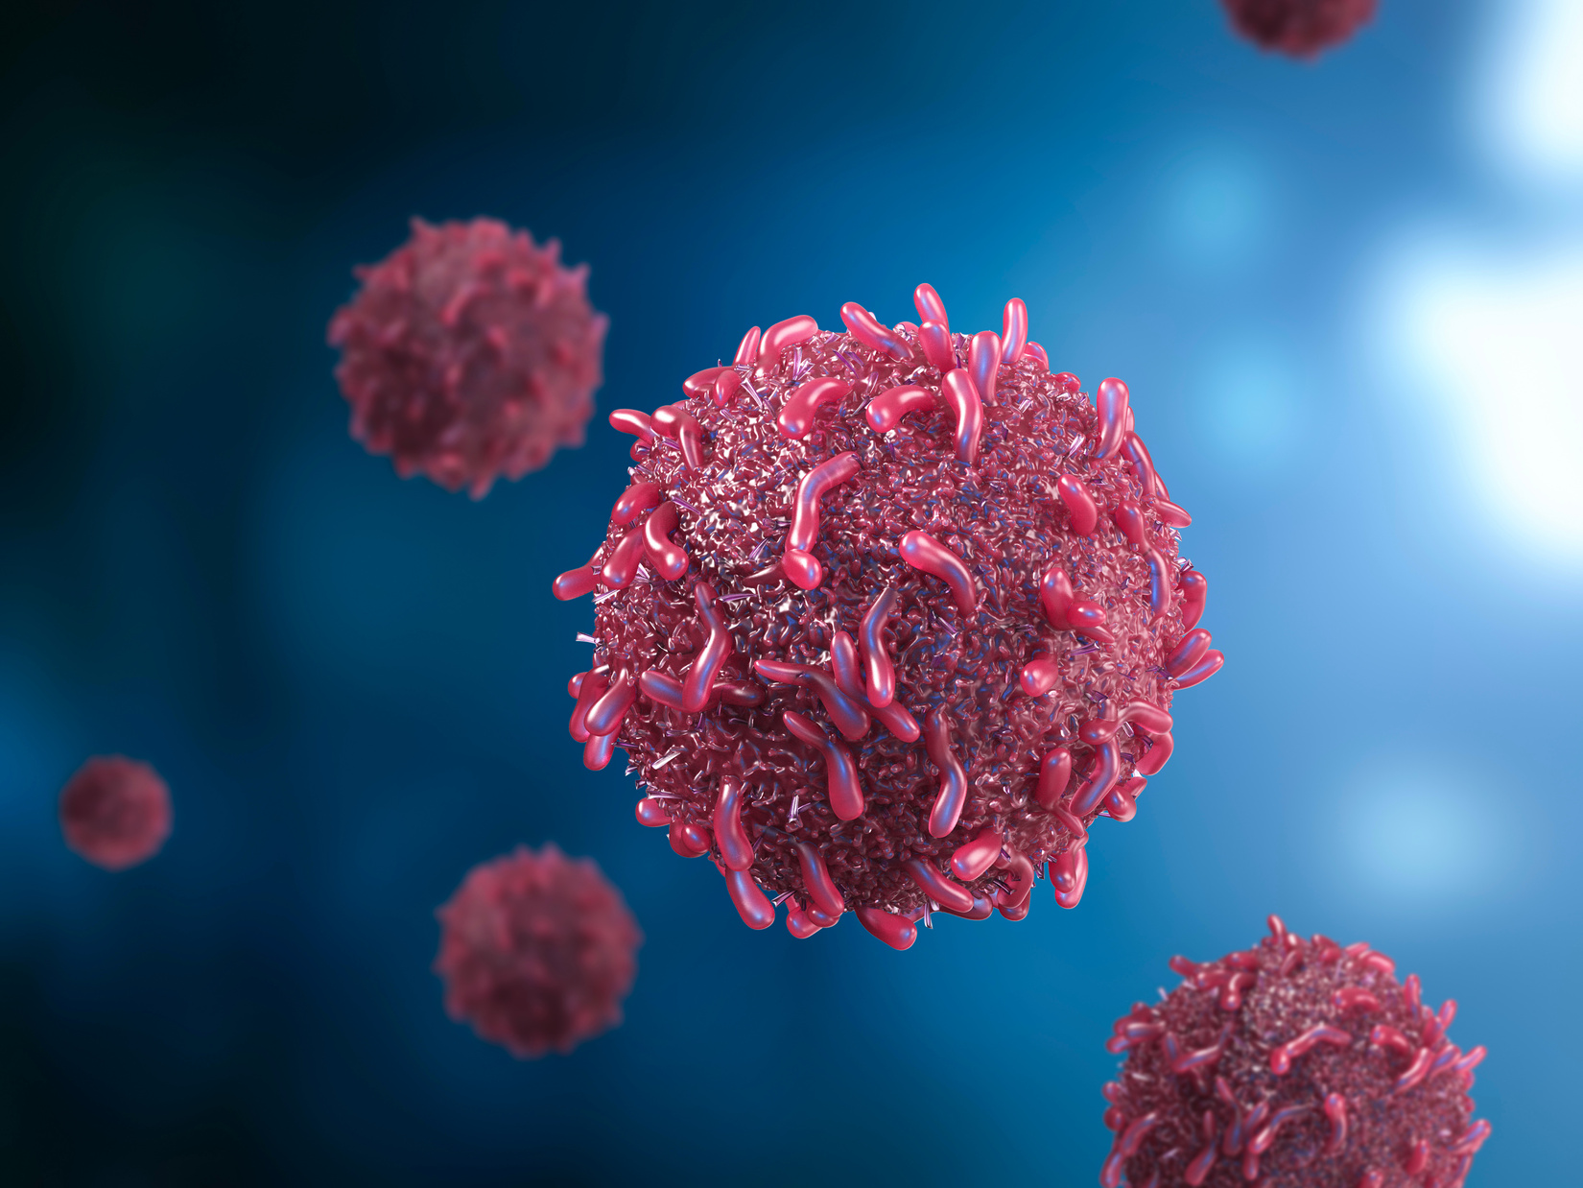
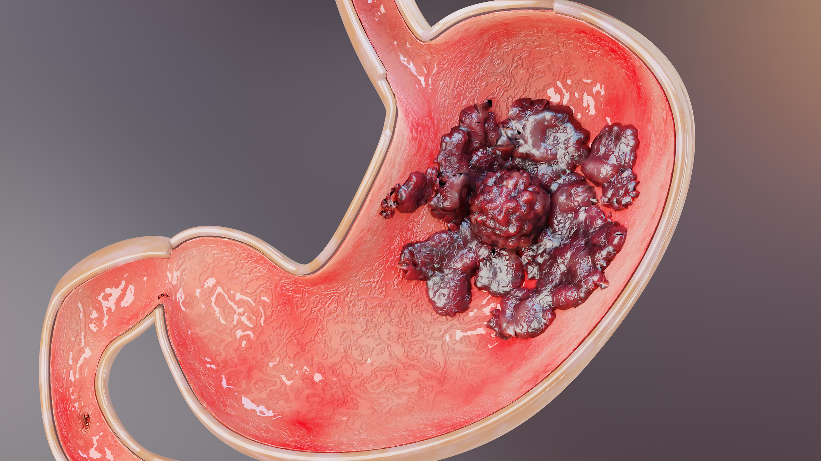
KANSER

Slide 13
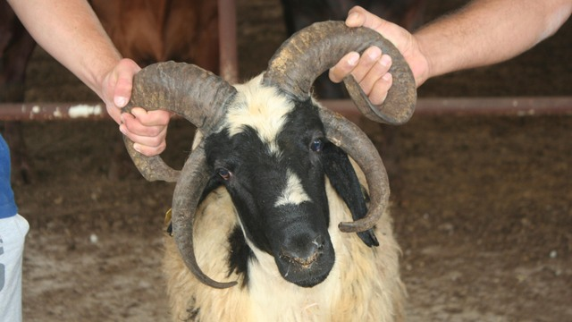
DÖRT BOYNUZLU KEÇI

Slide 14
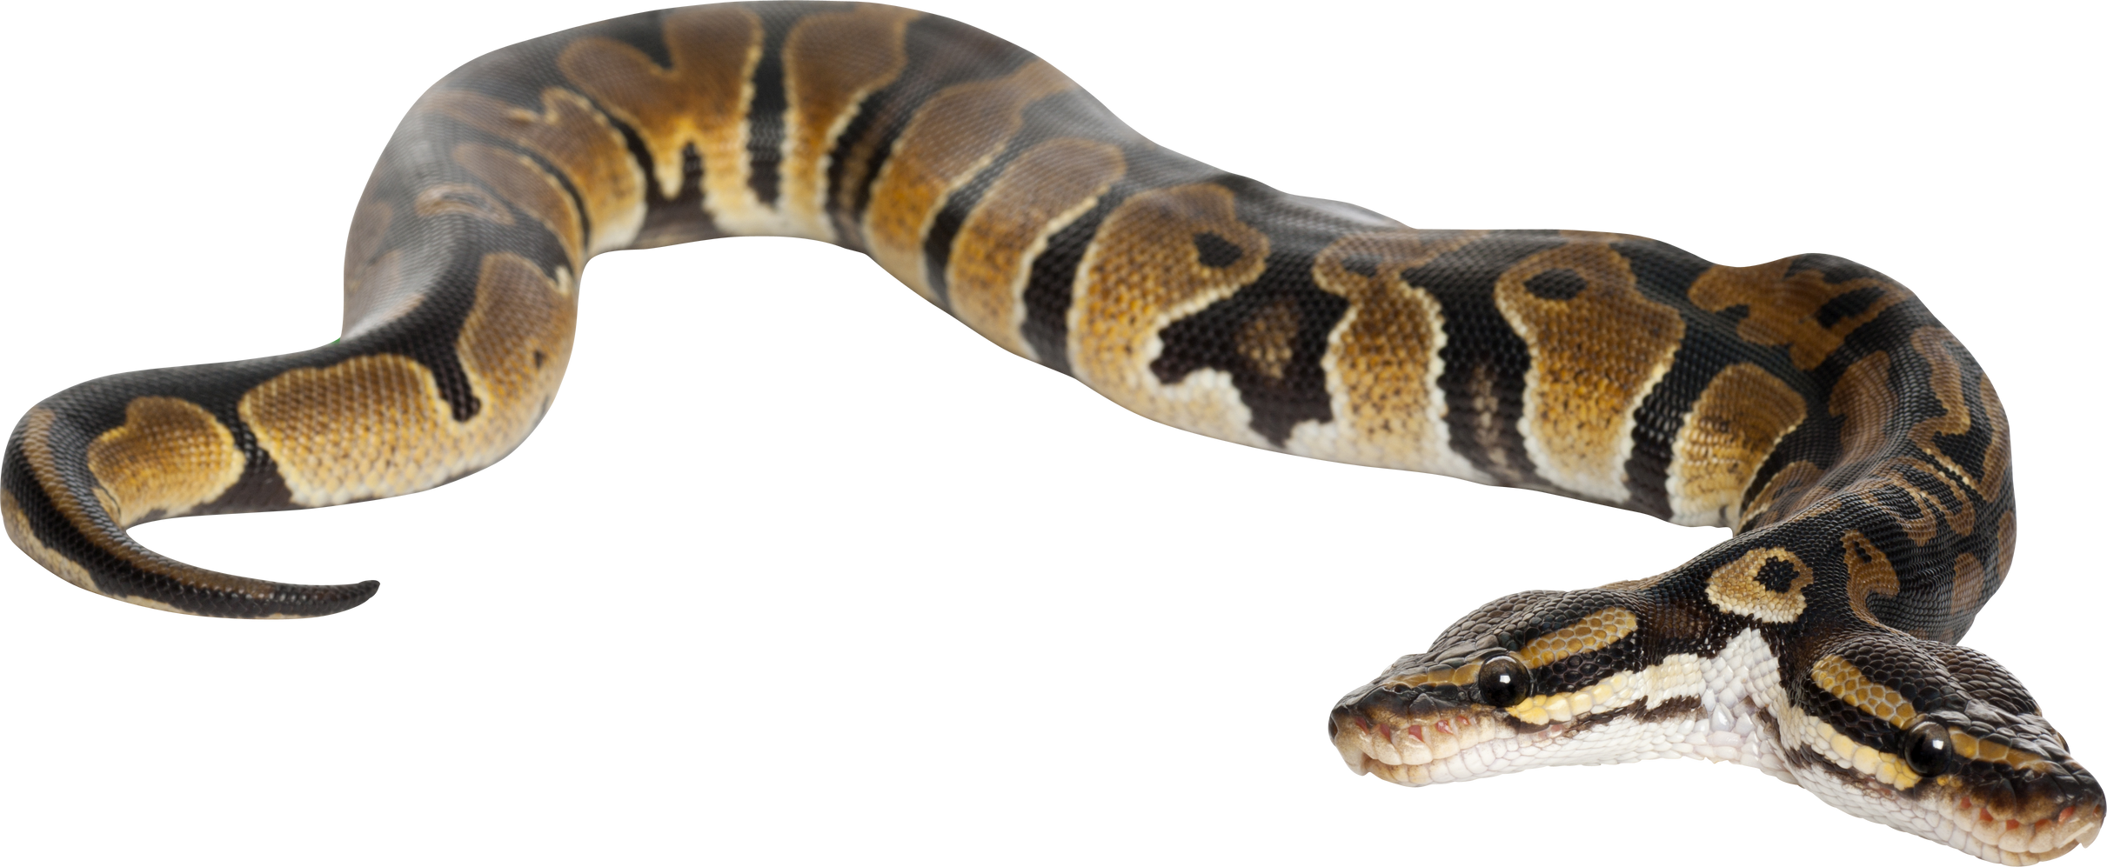
İKİ BAŞLI YILAN

Slide 15
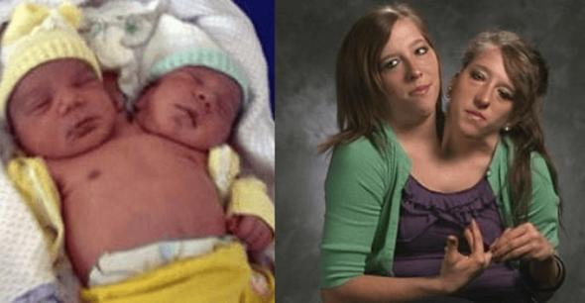
SİYAM İKİZLERİ

Slide 16
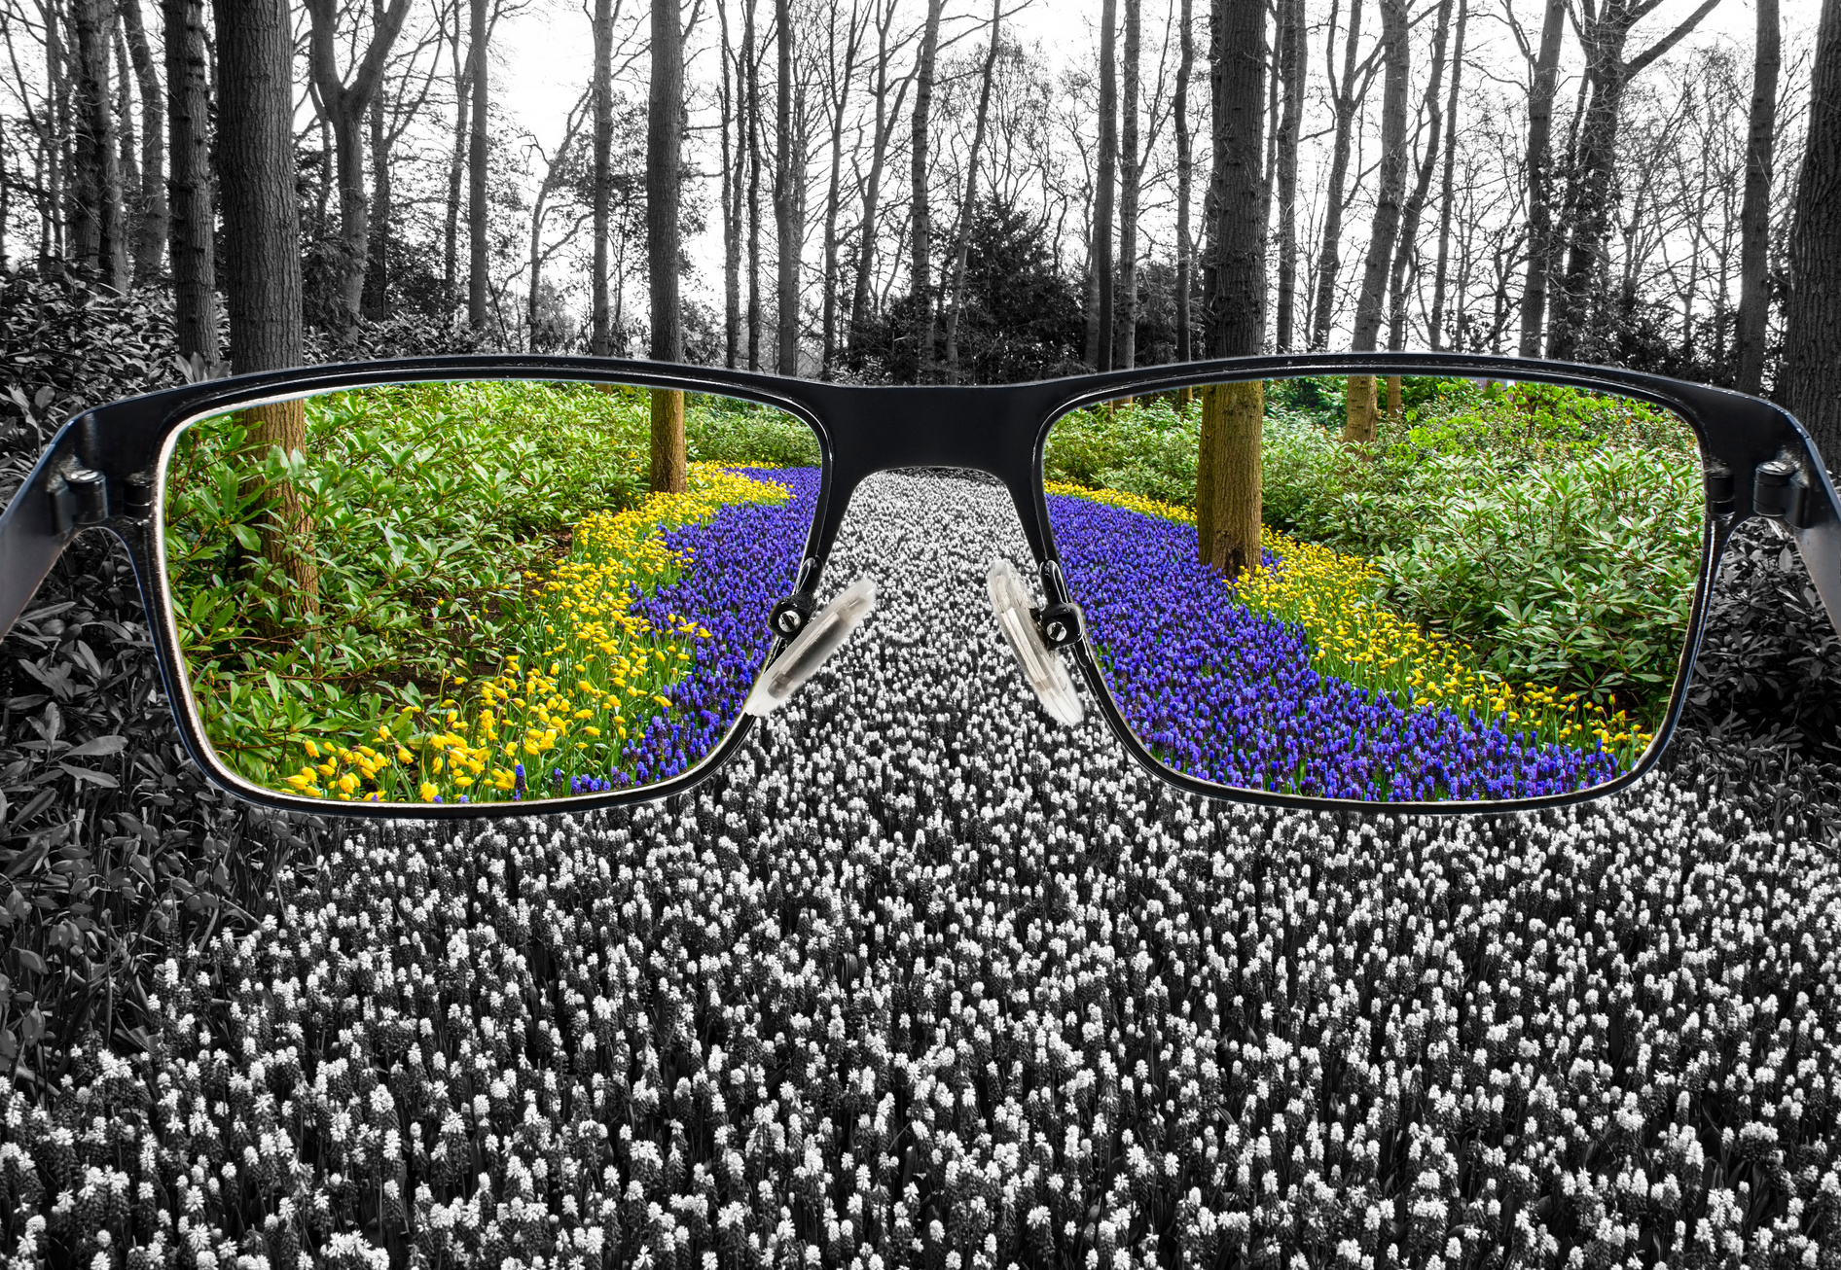
RENK KÖRLÜĞÜ

Slide 17


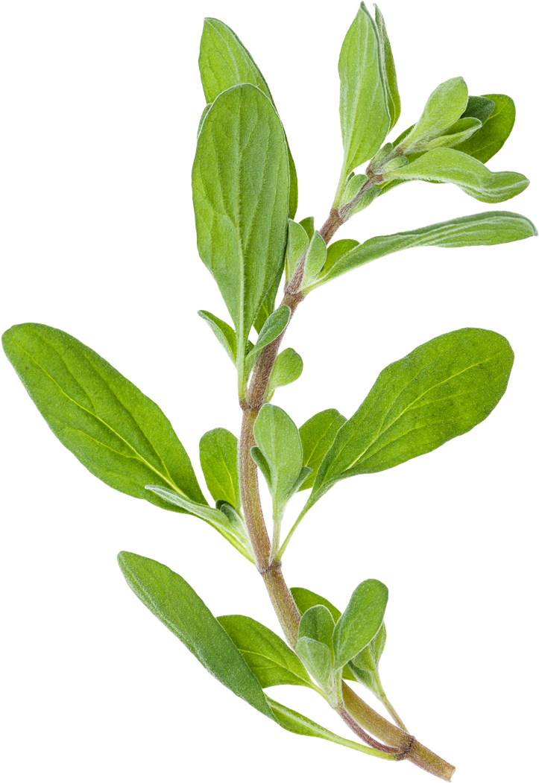
YARARLI MUTASYONLAR
•Bitki ve hayvanlarda ürün verimliliğini arttırabilir.
•Daha büyük bitkiler
•Çok sayıdatohuma sahip bitkiler
•Daha lezzetli ve dayanıklı meyve ve sebzeler
•Bakterilerin antibiyotiklere karşı direnç kazanmaları

Slide 18
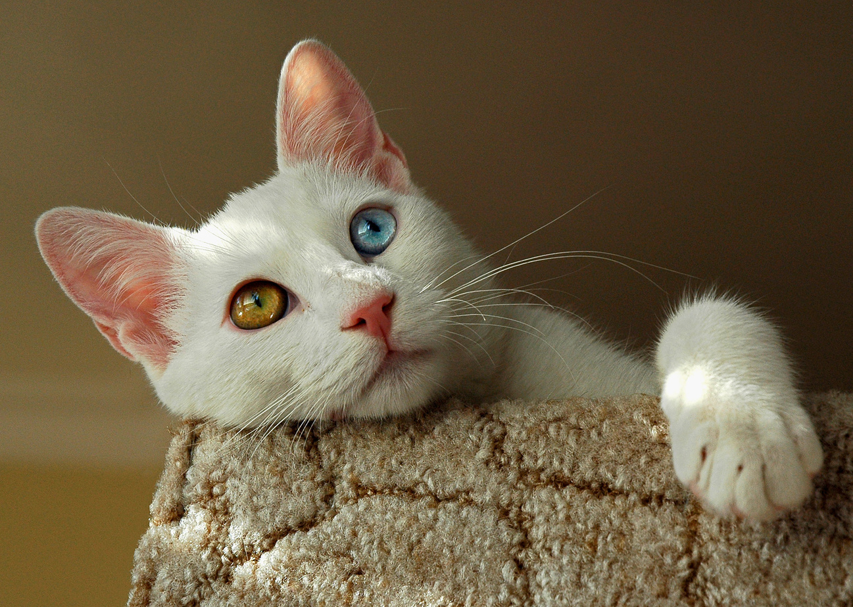
VAN KEDİSİ

Slide 19
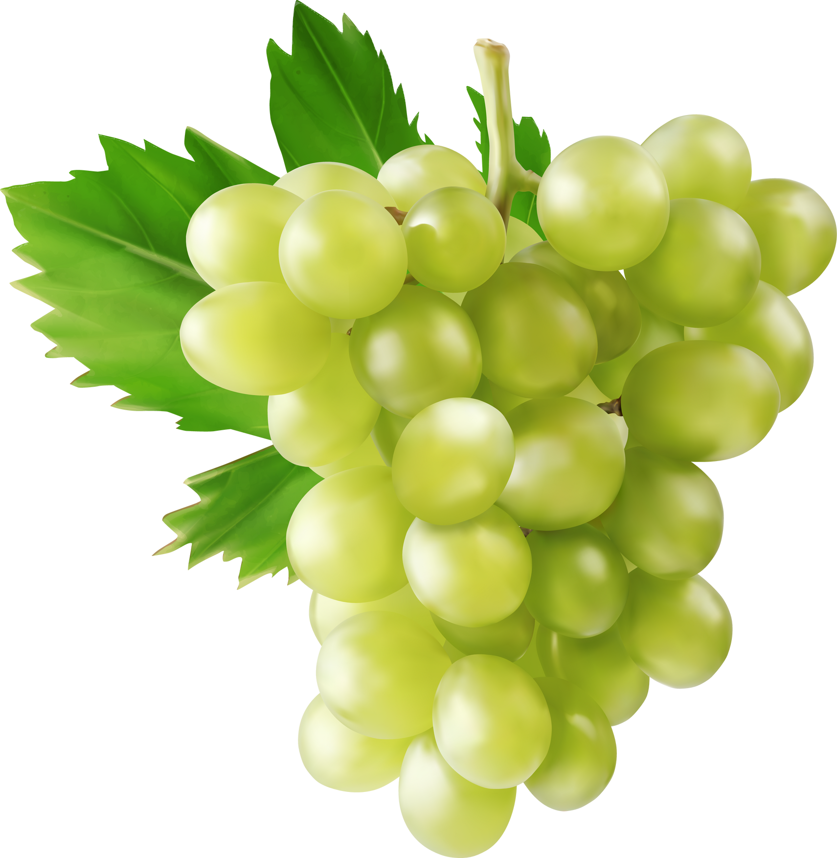
ÇEKİRDEKSİZ ÜZÜM

Slide 20
2-MODİFİKASYON

Slide 21
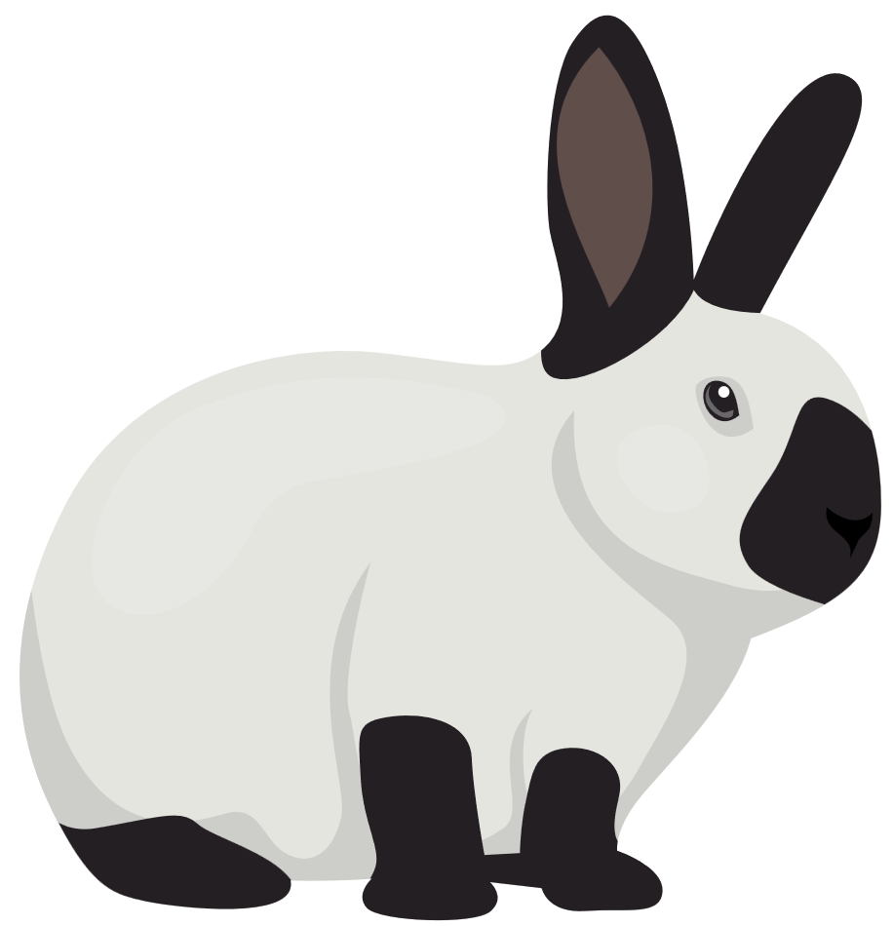



•Canlılarda çevre etkisiyle ortaya çıkan ve genlerde değişime neden olmadan sadece genin işleyişini etkileyen değişimlere modifikasyon denir.
•Genotipte değişim olmaz fenotipte değişim olur.

Slide 22

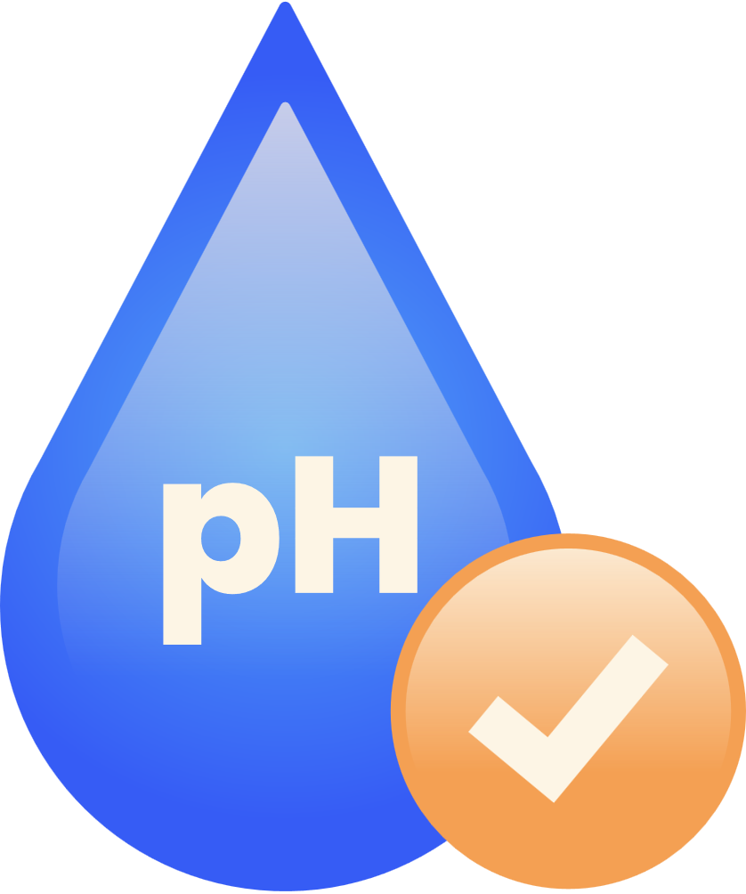

Modifikasyona neden olan etmenler ;
  Sıcaklık
  Su
  Beslenme şekli
  Isı miktarı
  Toprağın pH değeri
  Nem
  Basınç
  Yaşanılan ortam
  Işık

Slide 23
MODİFİKASYONLAR KALITSAL MIDIR?
HAYIR.

Slide 24
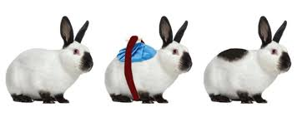
HİMALAYA TAVŞANI

Slide 25
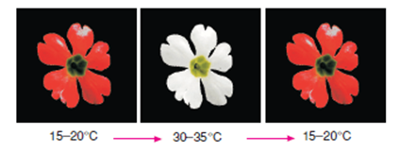
ÇUHA ÇİÇEĞİ

Slide 26
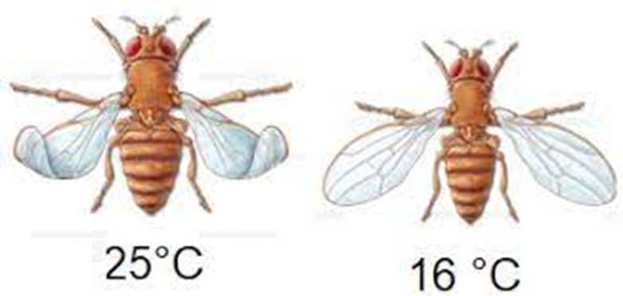
SİRKE SİNEĞİ

Slide 27
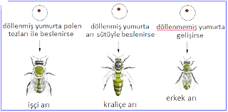
İŞÇİ ARI- KRALİÇE ARI

Slide 28
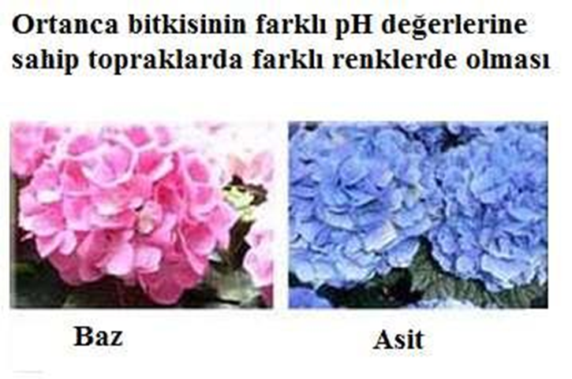
ÇUHA ÇİÇEĞİ

Slide 29
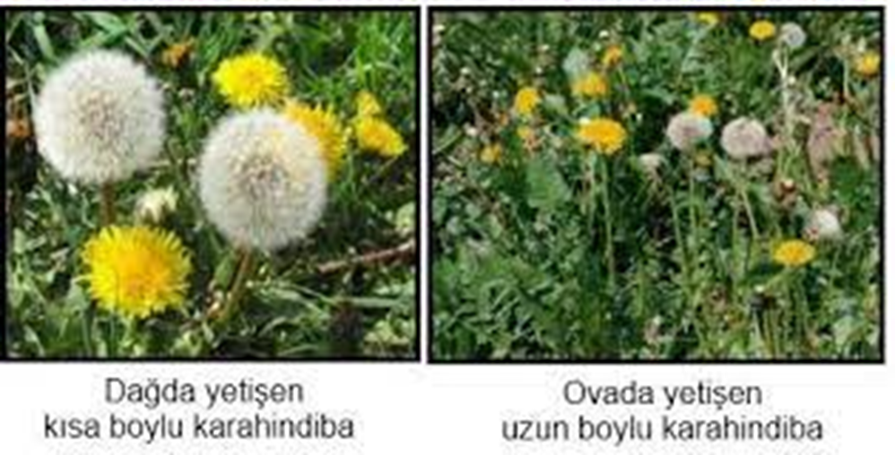
KARAHİNDİBAĞ ÇİÇEĞİ

Slide 30
KASLANMAK

Slide 31
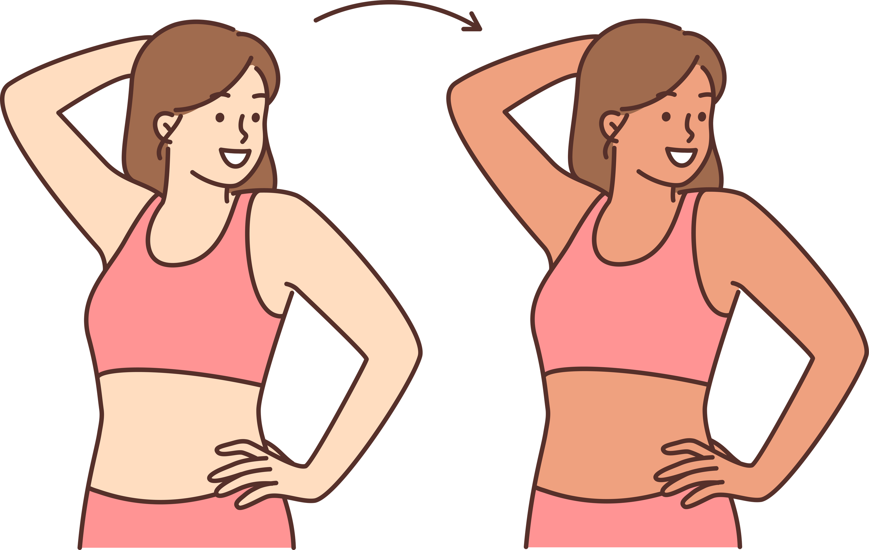
BRONZLAŞMAK

Slide 32
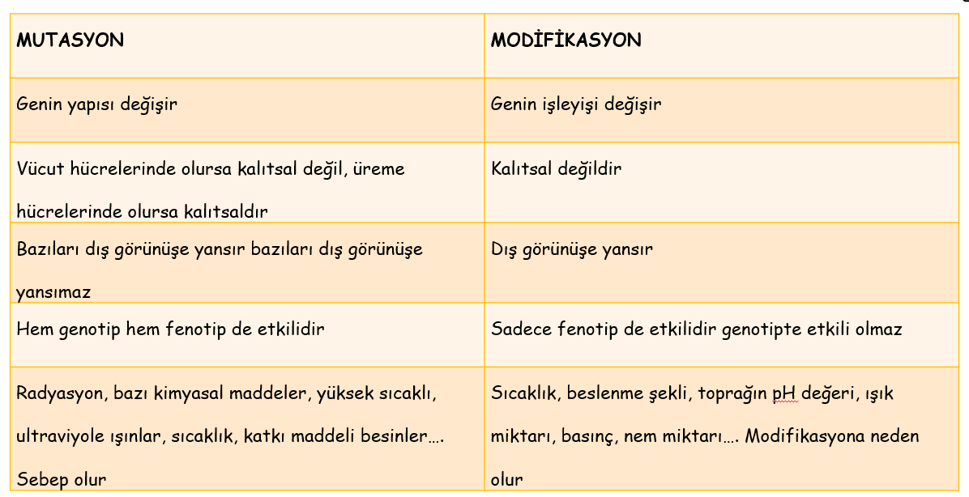

Slide 33




@mervehocaile
@mervehocaile
Konu anlatım videoları, ders ve içerik dosyaları için takip etmeyi unutma!

